Slide 1
《微机原理及接口技术》
期末复习
Notes:
P136的24题

Slide 2
题型：单选
填空
判断改错
简答
应用题
其中：
指令、汇编语言编程、程序填空约占40%；
输入/输出及中断约占25%；
可编程接口芯片及应用约占20%；
其余约占15%。
Notes:
其中：
指令、汇编语言编程、程序填空约占40%；
输入/输出及中断约占25%；
可编程接口芯片及应用约占20%；
其余约占15%。

Slide 3
微型计算机
地址总线AB
输入/输出
接口电路
微处理器
CPU
存储器
外围设备
数据总线DB
控制总线CB
微型计算机的基本结构

Slide 4
计算机中的数制和码制
一、各种进制数的转换
二、计算机中带符号数的表示、运算及转换
原码、反码、补码与真值
三、溢出及其判断方法
四、信息的编码：BCD码、ASCII码
8位二进制补码表示数的范围为：-128~+127(-128代替-0)
[-128]_{补}=10000000
16位二进制补码表示数的范围为：-32768~+32767
[-32768]_{补}=1000000000000000

Slide 5
进位：是指运算结果的最高位向更高位的进位，用来判断无符号数运算结果是否超出无符号数范围。CF=1
溢出：是指带符号数的补码运算溢出，用来判断带符号数补 码运算结果是否超出补码范围。若超出范围，就称溢 出，用OF=1来表示。
溢出的判断方法
(1)若次高位向最高位有进位，而最高位向前无进位， 则结果溢出，OF=1。
(2) 若次高位向最高位无进位，而最高位向前有进位，则结果溢出，OF=1。

Slide 6
80x86微处理器
一、8086/8088CPU简介
一组控制总线
16条数据总线
20条地址总线：可以直接寻址1M（2²⁰）字节的存储 单元，可以直接寻址64K个I/O端口。
字长是每一个字所包含的二进制位数。

Slide 7
二、 8086/8088CPU的结构
8086CPU内部结构从功能上讲可分为两大部分：
即总线接口单元BIU(Bus Interface Unit)和执行单元EU(Execution Unit)。
BIU与EU的结构和功能

Slide 8
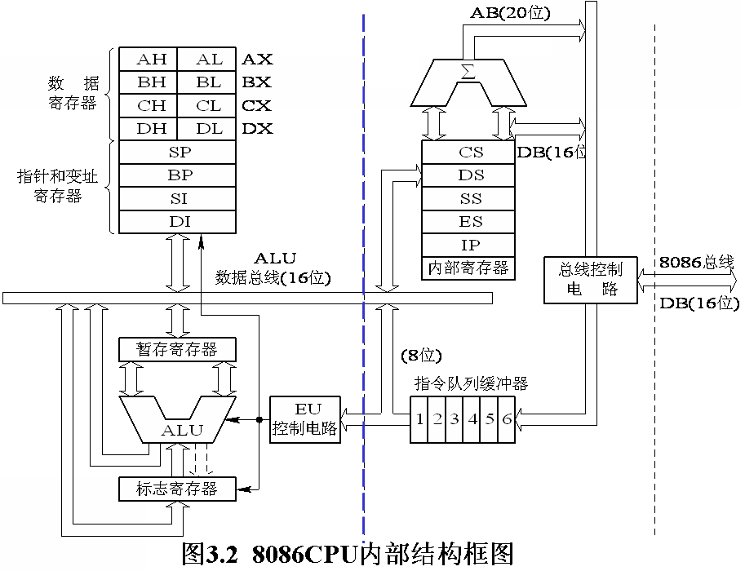
通用寄存器组
地址
加法器
执行单元（EU）
总线接口单元（BIU）
Notes:
对存储单元进行访问的20位地址是由BIU 中的地址加法器产生的。

Slide 9
三、8086/8088寄存器结构
14个16位的寄存器：重点掌握各个寄存器的功能和用法
AX
AH
AL
累加器
BX
BL
基 址
BH
数据
寄存器
CX
CH
CL
计 数
DX
DH
DL
数 据
通用
寄存器
SP
堆栈指针
指针
寄存器
BP
基址指针
SI
源 变 址
变址
寄存器
DI
目的变址
IP
指令指针
PSW
状态标志
控制 寄存器
CS
代 码 段
DS
数 据 段
段寄存器
SS
堆 栈 段
ES
附 加 段
图
8086/8088的寄存器结构
Notes:
14个16位的寄存器？通用寄存器、段寄存器、控制寄存器？AX、BX、CX、DX 寄存器又可分为8位的寄存器使用？
8086/8088指令代码的地址存放在CS和IP
进行堆栈操作时，段地址和段内偏移地址的来源是 SS和BP 寄存器。

Slide 10
1．通用寄存器
♦ 数据寄存器：AX、BX、CX、DX
功能:用来暂存计算过程中所用到的操作数及结果。既能处理16位数，也能处理8位数。当处理8位数时，这4个16位寄存器可作为8个8位寄存器AH、AL、BH、BL、CH、CL、DH、DL来使用。
♦ 指针及变址寄存器：SP、BP、SI、DI
只能按16位处理
SP 堆栈指针寄存器
BP 基址指针寄存器
SI 源变址寄存器
DI 目的变址寄存器
指针寄存器
变址寄存器

Slide 11
2．段寄存器（16位）用来存放段地址
CS 代码段寄存器
DS 数据段寄存器
SS 堆栈段寄存器
ES 附加段寄存器,(辅助的数据区）
★ 每个段最多包含64K个存储单元
3．控制寄存器 （16位）
IP 指令指针寄存器：存放代码段中偏移地址
PSW 状态标志寄存器，即FLAGS（32位为EFLAGS）

Slide 12
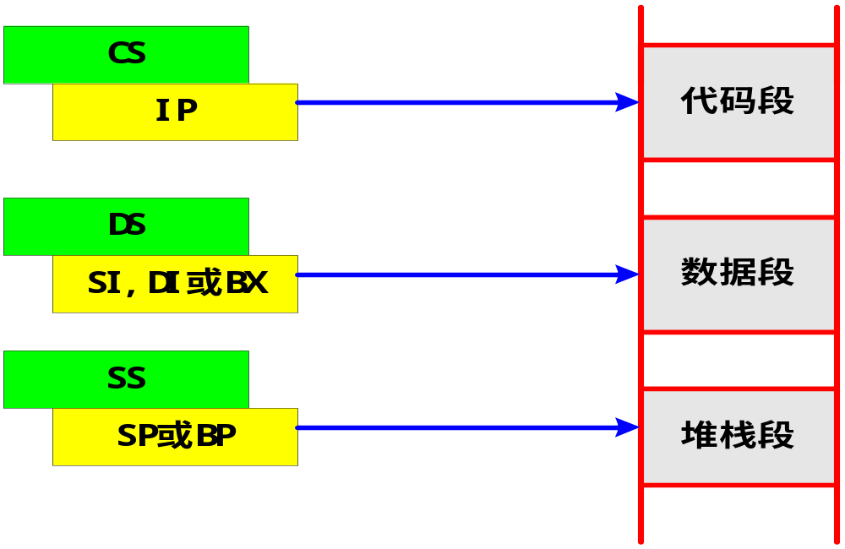
段寄存器和其他寄存器组合指向存储单元示意图
DI(用于字符串操作指令)默认段寄存器ES

Slide 13

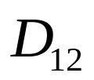



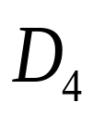
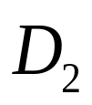

4. 8086/8088中的标志寄存器
标志寄存器为一个16位寄存器，如下所示：
OF
DF
IF
TF
SF
ZF
AF
PF
CF
这9个标志位分为两类：
状态标志：CF、PF、AF、ZF、SF、OF
控制标志：TF、IF、DF
Notes:
若指令的运行结果不为0，且低8位中“1”的个数为奇数，则标志寄存器中ZF和PF的状态为0，0

Slide 14
四、8086/8088存储器组织
1 M个存储单元对应的地址为00000H~FFFFFH
物理地址=段地址×10H+偏移地址
内存从20200H到209FFH，共有 2K 个存储单元。
五、8086/8088的I/O端口
8086/8088CPU有16条数据线，可访问端口数为64K个。
六、8086/8088的总线周期
总线周期：每当CPU与存储器或I/O端口交换数据或执行中断
响应等操作时，都需要启动总线周期。
Notes:
2048或2K或800H或2¹¹

Slide 15
总线周期可分为“读”总线周期（CPU从存储器或I/O端口读取数据）和“写”总线周期（CPU将数据写入存储器或I/O端口）。
每个基本总线周期通常包含4个T状态,一个T状态就是一个时钟周期,是CPU处理动作的最小单位,是主频的倒数。
如：8086的主频为5MHz，1个时钟周期就是200ns，一个基本总线周期就是800ns。

Slide 16
七、8086CPU的引脚及功能
V
V
CC
(＋5 V)
CC
MN
/
MX
8284A
CLK
ALE
STB
时钟发生器
READY
BHE
RESET
A
/S
地址锁存器
RDY
19
6
8282
地址总线AB
～
(3片)
A
16
/S
3
AD
15
/AD
0
OE
等待状态
数据收发器
产生器
8086 CPU
DEN
8286
数据总线DB
DT
/
R
(2片)
M
/
IO
INTR
INTA
控制总线CB
RD
WR
HOLD
HLDA
图 8086最小模式系统
掌握红色引脚
Notes:
对8086/8088CPU复位后，执行的第一条指令的地址是0FFFF0H
8086CPU在进行I/O写操作时，M/IO 和DT/R 必须是 0,1

Slide 17
80x86指令系统
三种类型操作数
立即操作数、寄存器操作数、存储器操作数。
一、8086/8088指令系统的寻址方式
1.操作数的寻址方式
立即数寻址
寄存器寻址方式
存储器寻址直接寻址
3.程序转移地址的寻址方式
MOV AX, [BX][SI]
直接寻址
寄存器间接寻址方式
寄存器相对寻址方式
基址加变址寻址方式
相对基址加变址寻址方式
2. I/O端口的寻址方式： 端口直接/间接寻址方式
Notes:
寻址方式——如何寻找内存操作数。
不同寻址方式实质上是构成它段内的偏移量的方法不同。

Slide 18
2) 地址寻址方式(程序转移地址寻址）
段内直接寻址方式
段内间接寻址方式
段间直接寻址方式
段间间接寻址方式
JMP BX
JMP [BX][SI]

Slide 19
二、8086/8088指令系统
MOV,LEA,XCHG,PUSH,POP, IN, OUT;
ADD,ADC,INC,SUB,DEC,CMP,MUL,IMUL,DIV,IDIV;
AND,OR,NOT,XOR,TEST;
SHL,SHR,SAL,SAR,ROL,ROR,RCL,RCR;
JMP, JZ/JE,JNZ/JNE,JA,JB,JG,JL,JC,
LOOP, LOOPZ, LOOPNZ
三、算术运算类和逻辑运算类指令对状态标志位的影响
指令判断对错，并改正
例如：MOV ES，10H ； ×
原因：对ES不能采用立即寻址方式赋值。

Slide 20
汇编语言程序设计
一、汇编语言源程序的格式
DATA SEGMENT ；定义数据段
X1 DB ？ ；定义数据
DATA ENDS ；数据段结束
CODE SEGMENT ；定义代码段
ASSUME CS：CODE，DS：DATA
START：MOV AX，DATA
MOV DS，AX ；初始化DS
… …
MOV AH，4CH
INT 21H
CODE ENDS ；代码段结束
END START ；源程序结束

Slide 21
二、伪指令语句
DB、DW、DD、 DUP、EQU、SEGMENT/ENDS、ASSUME、PROC/ENDP、MACRO/ENDM、END、OFFSET、TYPE、LENGTH、SIZE
要求：会填内存表
xx
‘a’
‘B’
ECH
FCH
01H
00H
FDH
FFH
01H
00H
FDH
FFH
‘B’
‘a’
00H
00H
例: 定义赋初值的变量
  data SEGMENT
  xx DB ‘aB’, -14H, 0fcH
  yy DW 2 DUP (1, -3)
  zz DD ‘aB’
  data ENDS
yy
zz

Slide 22
TYPE变量的返回值是类型的字节数:
DB为1，DW为2，DD为4，DQ为8，DT为10；
TYPE标号的返回值是：
NEAR为-1，FAR为-2。
LENGTH变量返回DUP分配的单元数，对于其它情况则返回1。
SIZE返回值是： LENGTH和TYPE值的乘积，即变量的字节数。

Slide 23
三、完整汇编程序设计
（平时作业、例题）
DATA SEGMENT ；定义数据
DATA1 DB 0F8H，60H，0ACH，74H，3BH ；被加数
DATA2 DB 0C1H，36H，9EH，0D5H，20H ；加数
DATA ENDS ；数据段结束
CODE SEGMENT ；定义代码段
ASSUME CS：CODE，DS：DATA
START：MOV AX，DATA
MOV DS，AX ；初始化DS
… …
MOV AH，4CH
INT 21H ；返回DOS
CODE ENDS ；代码段结束
END START ；源程序结束

Slide 24
四、汇编语言上机过程
（1）用编辑程序编写汇编语言源程序.ASM文件；
（2）用汇编程序将.ASM文件汇编成.OBJ文件；
（3）用连接程序将OBJ文件转换成可执行的.EXE文件；
（4）在DOS命令状态下直接键入文件名即可运行该文件。
五、子程序与宏
子程序编程
子程序与宏的区别

Slide 25
六、DOS系统功能调用 (21H类型中断调用)
    1．显示单字符 ( 02H功能 )
  入口参数 DL = 要显示字符的ASCII 码
  功能号 AH=02H
  类型号 INT 21H
    2．显示字符串 ( 09H功能 )
    入口参数 ①定义要显示的字符串，字符串尾应为’$’结束
    ②DS : DX = 字符串的首地址
    功能号 AH = 09 H
    类型号 INT 21H
    3．单字符输入 ( 01H功能 )功能号
    AH = 01H INT 21H
    出口参数 AL = 键入字符的ASCII码
    4．字符串输入 ( 0AH功能 )

Slide 26
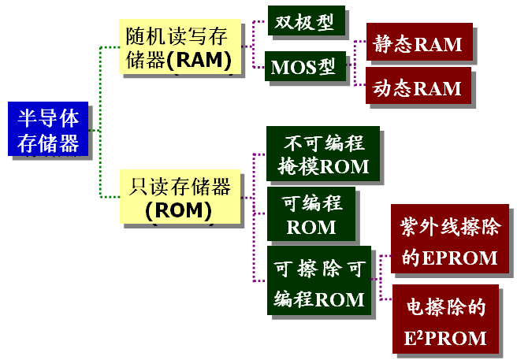
半导体存储器
要求：一、半导体存储器的分类及特点
二、存储器的容量

Slide 27
三、存储器芯片的扩展方法- 字扩展、位扩展、字 / 位扩展
用 （ ）1K × 4位 存储芯片组成 4K × 8位 的存储器
8片
12根地址线
8根数据线
A₁₁
片选
A₁₀
译码
A₉
CS₀
CS₁
CS₂
CS₃
A₈
...
A₀
..
..
..
..
..
..
..
..
1K×4
1K×4
1K×4
1K×4
1K×4
1K×4
1K×4
1K×4
D₇
……
D₀
WE

Slide 28
在有16条地址总线的微机系统中，采用4K ×4位存储器芯片，构成8KB的存储器系统，请设计出存储器片选的译码电路及其存储器芯片的连接电路（要求采用全译码方式）。
74LS138
+5v
G₁
A₁₅
G_{2a}
M/IO
G_{2b}
Y₁
A₁₄
C
Y₀
CS₀
CS₁
A₁₃
B
A₁₂
A
A₁₁
A₁₀
...
A₀
..
..
..
..
4K×4
4K×4
4K×4
4K×4
D₇
……
D₀
WE

Slide 29
输入输出接口
一、接口与端口的概念
二、I/O端口地址的编址: 统一编址、独立编址
三、CPU与外设间的数据传送方式及应用场合：
（1）程序传送方式：
(a)无条件传送：传送不能太频繁，适用少量数据传送
(b)查询传送：数据输入输出不太频繁且外设较少，对实时性要求不高的情况。
（2）中断传输方式：不必查询等待，工作效率高，适用于少量数据传送。
（3）DMA传送方式：传送过程不需要 CPU介入，传输速度基本取决于存储器和外设的速度。适用于大批量数据的输入和输出。
四、查询传送方式输入、输出编程 （注意端口地址寻址方式）
课件例题及书作业 教材P203： 9、10
五、DMA传送方式过程及特点

Slide 30
中断系统
五、中断的基本概念
中断、中断源、中断嵌套、中断类型码、中断向量地址、
中断向量、 中断向量表
六、中断的类型
中断分为：内部中断和外部中断
外部中断又分为可屏蔽中断和不可屏蔽中断
CPU响应可屏蔽中断的条件
中断优先级顺序
七、中断处理过程（详细）： 中断请求、中断响应、保护断点、中断处理和中断返回。
八、8259初始化编程

Slide 31
中断系统
1. 8259A可编程中断控制器
8259A
Vcc
+ 5V
总线
18.2Hz
数 据 线
IR0
IR1
IR2
IR3
IR4
IR5
IR6
IR7
方 波
D0
~
D7
D0
~
D7
键 盘
保 留
串 口2
IOR
RD
串 口1
IOW
WR
硬 盘
A0
A0
软 盘
片
选
译
码
打印机
A5
~
A9
20~3FH
CS
SP/EN
CA0
CA1
CA2
GND
用于多片
8259A
级连情况
INTA
INTA
INTR
INT

Slide 32
8259A的编程结构
8259A中断控制器
处理部分
IRR
中断申请
寄存器
8259A内部有9个
可读写的寄存器
0
0
0
0
0
0
0
0
0
0
0
0
0
0
0
0
ISR
当前
中断
服务
寄存器
PR
优先级
裁决器
4个初始化命令寄存器
ICW1、ICW2
ICW3、ICW4
3个操作命令寄存器
OCW1（IMR）
OCW2、OCW3
当前中断服务寄存器 ISR
中断申请寄存器 IRR
ICW1 芯片控制
OCW1
1
×
I3
I4
1
0
0
1
0
1
0
0
ICW2 中断类型号
中断屏蔽寄存器 IMR
0
0
ICW3 主从片关系
OCW2
0
1
ICW4 方式控制
OCW3
控制部分

Slide 33
8259A初始化顺序
写ICW₁
写入A0=0的偶地址端口
中断类型码高5位
写ICW₂
写入A0=0的奇地址端口
Y
单片?
N
写ICW₃
写入A0=0的奇地址端口
N
需ICW₄?
Y
写入A0=0的奇地址端口
写ICW₄

Slide 34
可编程接口芯片及应用
一、可编程定时/计数器芯片8253
1 8253的结构、引脚及六种工作方式：
要求： 熟记工作方式0（计数结束产生中断）
熟记工作方式2、3 输出的波形（可重复计数）
2 8253的初始化编程
3 8253与CPU的连接及地址译码

Slide 35
CLK
0
数据总线
8
8
计数器
D
～D
缓冲器
0 号
GATE
0
7
0
OUT
0
WR
内
RD
读/写
部
CLK
1
A
8
计数器
A
0
逻辑
总
1 号
GATE
1
线
1
CS
OUT
1
CLK
2
控制字
8
8
计数器
寄存器
2 号
GATE
2
OUT
2
图 8253内部结构框图

Slide 36
8253/8254的编程
8253初始化编程
  确定工作方式，写入方式控制字：
  控制字写入控制字I/O地址（A1A0＝11）
  计算计数初值、写入计数初值
  计数值写入计数器各自的I/O地址

Slide 37


写入方式控制字
D7 | D6 | D5 | D4 | D3 | D2 | D1 | D0
计数器 | 读写格式 | 工作方式 | 数制
00 计数器0
01 计数器1
10 计数器2
11 非法
00 计数器锁存命令
01 只读写低字节
10 只读写高字节
11 先读写低字节
后读写高字节
000 方式0
001 方式1
010 方式2
011 方式3
100 方式4
101 方式5
0 二进制
1 十进制
（BCD码）
控制字写入控制字I/O地址（A1A0＝11）
Notes:
只读写低字节，高字节自动为0 ；只读写高字节，低字节自动为0

Slide 38
二、可编程并行接口芯片8255A
1. 8255A的初始化编程：写8255A的方式控制字
2 8255A的三种工作方式： 要求：8255A的方式0
C 口只能工作在方式0
3. 8255A与CPU的连接
并行通信适于短距离、高速通信
方式 0 ：简单输入/输出――查询方式。A，B，C 三个端口
均可。
方式 1：选通输入/输出――中断方式。A，B，两个端口均可。
方式 2 ：双向输入/输出――中断方式。只有 A 端口才有。

Slide 39
1. 方式控制字
D7
D6
D5
D4
D3
D2
D1
D0
1
方
式
控
制
字
各
位
含
义
0 输出
1 输入
PC3~PC0
B口
0 输出
1 输入
B口工作方式
0 方式0
1 方式1
PC7~PC4
0 输出
1 输入
A口
0 输出
1 输入
00 方式0
01 方式1
1x 方式2
A口工作方式
特征位，D7=1表示是方式控制字

